Slide 1
现代管理科学
基础
刘 婧
电话：13851503143
E-mail: cici_321@126.com

Slide 2

讨论
内容：什么是管理？
《现代管理科学基础》
Notes:
管理包括哪些内容？对我们的生活与学习有哪些帮助？

Slide 3

为什么要开设这样一门课程？
管理无处不在，有人的地方就有管理
任何工作都需要管理技能和知识
帮助你更好地认识这个世界
对管理的全面了解有助于职业生涯的发展
《现代管理科学基础》
Notes:
大前沿一说过：一个人每天都要思考上万次。站在一个高度可以更好的认识自己，认识世界

Slide 4





如何学习管理
学管理关键是学出“感觉”——悟
悟与实践
  1、从生活中领悟
  3、管理书籍
  2、学会思考
  4、社会实践活动
《现代管理科学基础》
Notes:
甲骨文的起家和发展是埃里森钻了IBM的空子，抓住了关系型数据库的发展，简单的商业模式：只卖软件不靠收服务费生存（只需客户付一些咨询费，和IBM一劳永逸收服务费不同）

Slide 5
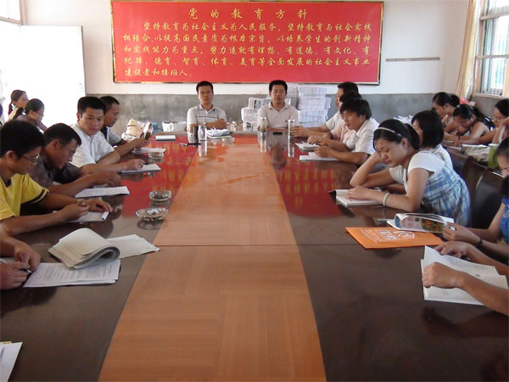
1、我们身边的管理……
家庭管理（家庭财务管理、子女的管理）
自我管理（自我财务管理、自我时间管理）
学校管理（教务管理、科研管理、人事管理、学生管理）
学生社团管理
宿舍管理
班级管理
《现代管理科学基础》

Slide 6

2、多思考
管理理论如何跟实际结合？
你身边都有哪些管理现象？
每天发生的事对你有哪些启示？
《现代管理科学基础》
Notes:
逛超市时物品的摆放，班级的管理，一些现象的处理等等

Slide 7


3、阅读相关书籍
名人自传
介绍知名企业发展历程或管理模式的书籍
介绍知名企业家成长历程的书籍
史记小说
《现代管理科学基础》
Notes:
乔布斯、比尔盖茨、马云
华为传
战国四公子，孟尝君门客中的鸡鸣狗盗之徒；信陵君窃符救赵。。。等

Slide 8
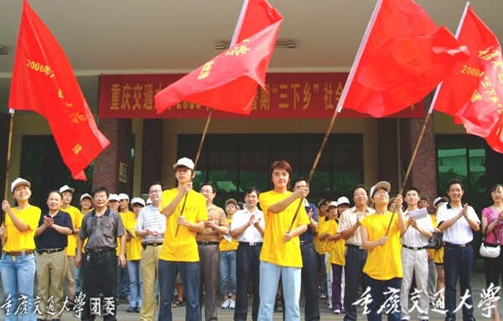
4、参与实践
将理论与实践结合，并在实践中不断体会管理的真谛
  参与社团
  暑期实践
  实习
  ……
  日常生活中的为人处事
《现代管理科学基础》

Slide 9
课程基本情况
课程地位：现代管理科学基础是为我校非经济、管理类专业本科生所开设的必修课程。
课程内容：主要研究现代企业经营管理的规律，涉及企业管理的基本理论和方法，主要包括企业战略管理、财务管理、营销管理、生产管理、设备管理、质量管理、人力资源管理、服务管理、项目管理和技术经济分析等内容。
授课计划
《现代管理科学基础》

Slide 10
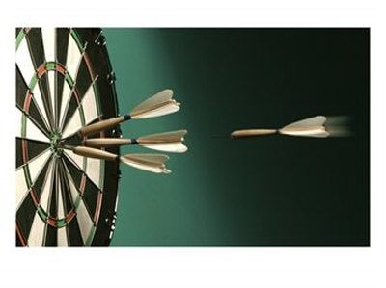
学习目的
通过本课程的学习，使学生了解现代企业管理的基本理论和方法，学会从管理的角度来分析和解决日常生活遇到的各种问题。
同时为将来从事技术或管理工作打下较好的基础。
《现代管理科学基础》

Slide 11
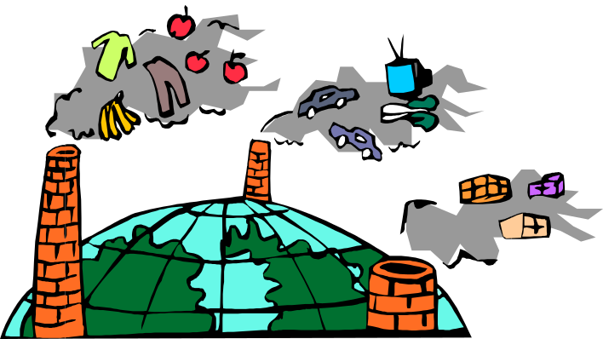
课程安排
讲课方式：讲授、讨论相结合，线上、线下相结合。
考核形式：
  期终闭卷考试：60％
  线下平时成绩：出勤、课堂讨论占20％；
  线上成绩：20%
《现代管理科学基础》

Slide 12
其中：线上总成绩
单元测验，占20%；
单元作业，占10%；
思考题讨论（需要在“综合讨论区” 发帖），占20%；
期末线上考试（选择、判断），占50%。

Slide 13
线上课程内容
第一章 企业与企业管理
第二章 企业战略管理
第三章 生产与服务管理
第四章 企业质量管理
第五章 企业人力资源管理
第六章 企业财务管理与技术经济分析
第七章 企业物资与设备管理
第八章 市场营销

Slide 14
注意：
具体线上课程事宜，等开始选课后，会通知各位同学在线注册。大家会接到课程组老师发出的公告。

Slide 15
期末线下考试方式及题型
闭卷考试，试卷库出题
题型包括：
  单选
  判断
  名词解释
  简答
  论述
  计算
  案例分析

Slide 16
其他
答疑时间：线上“老师答疑区”
课堂纪律
  手机静音
《现代管理科学基础》

Slide 17

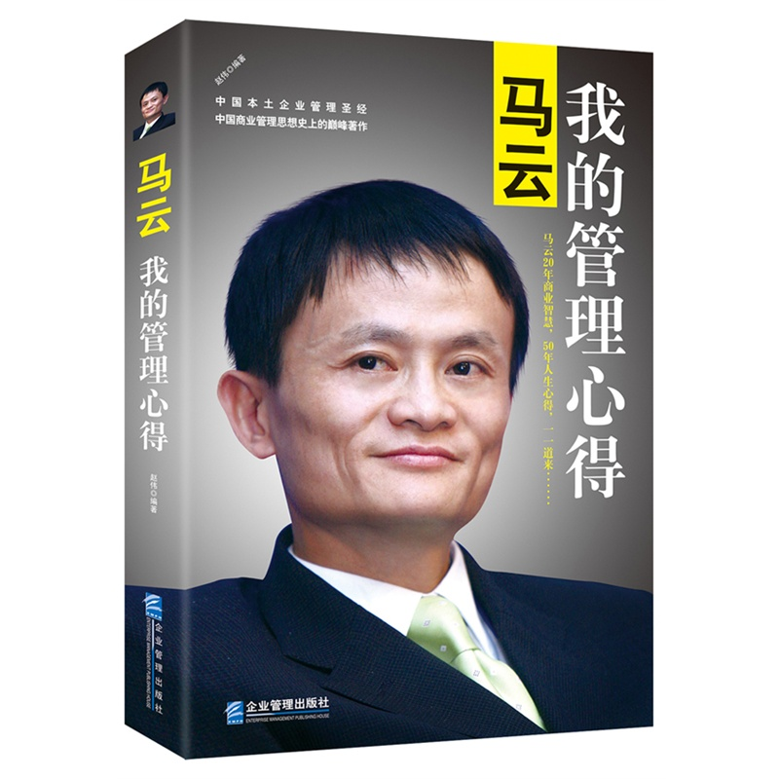
参 考 书 目（一）
《现代管理科学基础》

Slide 18
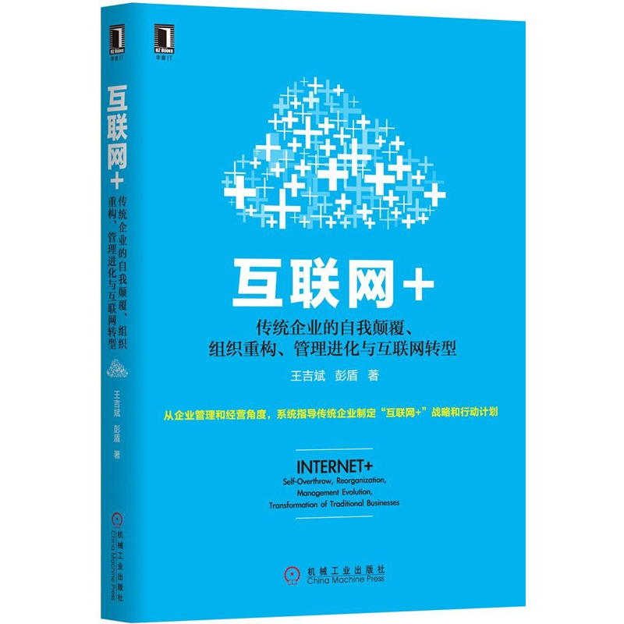
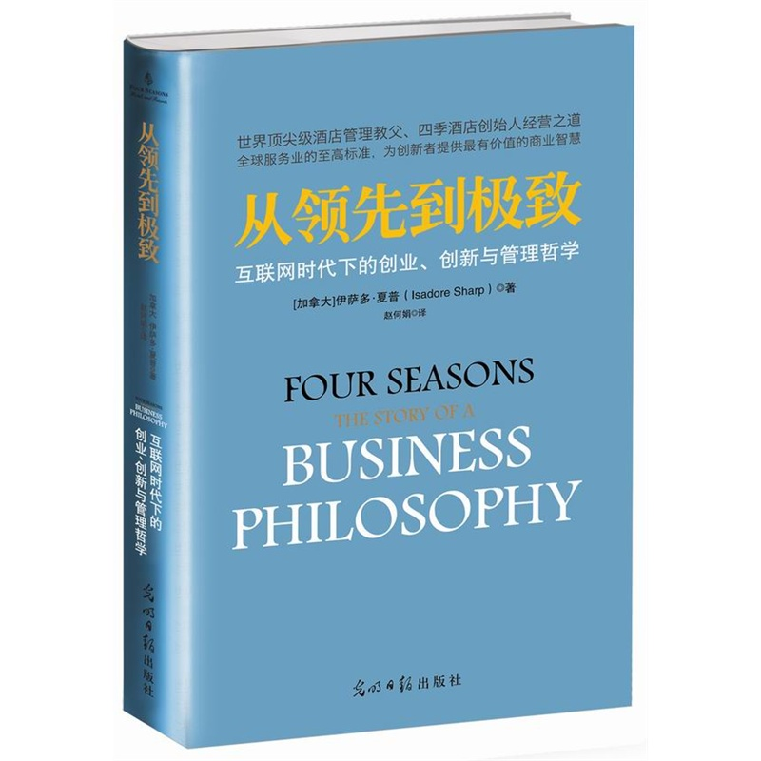
参考书目（二）
《现代管理科学基础》
Notes:
《互联网+：传统企业的自我颠覆、组织重构、管理进化与互联网转型》一书给出了相应的解决方法。作者在文中提到，传统企业的互联网化转型，其本质就是业务流程再造（Business Process Reengineering）。传统企业高效利用互联网，以业务流程为改造对象和中心、以关心客户的个性化需求为目标、对现有的业务流程进行根本的再思考和彻底的再设计，利用先进的制造技术、信息技术以及现代的管理手段、最大限度地实现技术上的敏捷化和管理上的职能集成，以打破传统的职能型组织结构，建立全新的过程型组织结构，从而实现企业经营在成本、质量、服务和速度等方面的戏剧性的改善。
因为在工业4.0阶段，互联网已经不再是传统意义上的信息网络，它更是一个物质、能量和信息互相交融的物联网，互联网传递的也不仅仅是传统意义上的信息，它还可以包括物质和能量的信息。互联网自身的演进导致了它角色的变化。某种意义上讲，今后的互联网已不再是一般意义上的工具，它会上升为矛盾主体，从设计、生产、销售到售后的全流程对传统产业进行改造。传统产业则可能变为被+的对象。

Slide 19
参考网址
百度百家：http://baijia.baidu.com/
中人网：www.chinahrd.net

Slide 20
网络学习平台
国外三大网络学习平台
Coursera: https://www.coursera.org
edX : https://www.edx.org
Udacity（优达学城）：https://cn.udacity.com/
这些平台都有中文版

Slide 21
国内学习平台
爱课程
中国大学MOOC-国家精品课程在线学习平台
网易公开课
新浪公开课

Slide 22
第一章
企业与企业管理

Slide 23
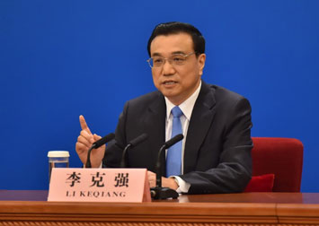
2014年7月
李克强总理主持召开经济形势企业负责人座谈会，他在会上强调
企业是经济的基本细胞，是市场主体。企业兴则经济兴。

Slide 24
第一节 企业的概念与特征
企业是一国经济的基本细胞。
投入 产出
企 业
《现代管理科学基础》
Notes:
企业在传统经济学家的眼中只是一个“黑箱”，至于这个黑箱的内部结构是怎样的，无人关注。
随着企业的发展演进，企业作为社会基本活动细胞的重要性日益显现。如何提高企业的管理效益，已经提到了经济学家研究的日程。黑箱被打开，对企业的认识日趋全面

Slide 25
一、企业的概念
企业是那些根据市场反映的社会需要来组织和安排某种商品或提供某种服务的生产和交换的基本组织单位，它们实行自主经营、自负盈亏、独立核算。
企业具有的3种属性：
《现代管理科学基础》

Slide 26
1、企业是经济性组织
企业是一个投入——产出系统，即从事经济性活动，都是把投入资源（生产要素）按照用户的需要转变成为可被接受的产品与服务；
企业的目标：实现“产出／投入”之比的最大化。
《现代管理科学基础》

Slide 27
2、企业是社会性单位
现代企业已是一个向社会全面开放的系统，它所承担的社会责任越来越大。
“满足社会需要”
  满足用户甚至市场的需要
  满足企业股东和 “相关者”（用户、供货商、营销商、职工、政府、社会公众等）的需要
应当注意到，企业社会性的责任有时与其经济性责任之间会产生矛盾。（裁员、治理污染。。）
《现代管理科学基础》
Notes:
企业办社会，大型企业后勤部门，供电供水幼儿园；
2017年8月8日四川九寨沟发生7级地震。在震区通讯设施遭到了严重破坏，当地与外界之前的联络也被迫中断。对此三大运营商都启动了紧急预案。除了对漫游至九寨沟地震灾区的用户提供免停机服务外，各大运营商都在组织队伍奔赴灾区抢修受损的通信光缆和基站。此外，华为也在第一时间成立通讯保障专项组启动应急通信保障，协助运营商进行紧急修复。在本次抢修工作中，华为终端手机产品线总裁何刚表示华为在本次救灾中还启用了高科技的无人机基站。能向方圆50平方公里以内的客户提供持续稳定的通信保障服务，可同时为5400个手机用户提供即时通讯。
社会责任与经济责任之间的矛盾：如裁员和追求利润最大化；雇佣下岗工人与追求利润最大化；治理环境污染与追求利润最大化等

Slide 28
3、企业是自主经营系统
企业在市场中面对各种各样的需求、稍纵即逝的机会、优胜劣汰的竞争。
企业经营应有充分的自主性，不应受到其它方面的直接干预。
自主经营还包括“自负盈亏、自我积累、自我发展和自我制约”
《现代管理科学基础》

Slide 29
三、企业的分类
按照所属的行业和部门
  工业企业
  农业企业
  商业企业
  物资企业
  交通运输企业
  金融企业
除上述主要类型外，还有邮电、旅游企业等。
《现代管理科学基础》

Slide 30
按照生产规模分
大型企业、中型企业和小型企业。衡量大小的标准通常为销售额和资产总额，如
  大型企业（年销售额和资产总额在5亿元以上）
  中型企业（年销售额和资产总额大于5000万小于5亿元）
  小型企业（年销售额和资产总额在5000万元以下）
此外，还有生产能力、机器设备数量、职工人数等，但对于不同行业、不同性质的企业具体衡量标准不同。
《现代管理科学基础》

Slide 31
按照生产要素所占的比重
  劳动密集型（农业、林业及纺织、服装、玩具、皮革、家具等制造业）
  资本密集型（冶金工业、石油工业、机械制造业等重工业）
  知识密集型（电子计算机工业，飞机和宇宙航天工业，原子能工业，大规模和超大规模集成电路工业，精密机床、数控机床、防止污染设施制造等高级组装工业，高级医疗器械，电子乐器等高级工业）
反映了技术的进步和企业的发展
《现代管理科学基础》
Notes:
知识密集型:电子计算机工业，飞机和宇宙航天工业，原子能工业，大规模和超大规模集成电路工业，精密机床、数控机床、防止污染设施制造等高级组装工业，高级医疗器械，电子乐器等高级工业;劳动密集型:指农业、林业及纺织、服装、玩具、皮革、家具等制造业;资本密集型:冶金工业、石油工业、机械制造业等重工业

Slide 32
按照资本的组织形态来划分P3
个体企业
合伙制企业
合作制企业
无限责任公司
有限责任公司
股份有限公司
《现代管理科学基础》

Slide 33
1、个体企业
个体企业指由业主个人出资兴办、业主自己直接负责经营的企业，又称个人独资企业。业主在享有企业的全部经营所得的同时对企业的全部债务负有完全责任
个体企业不具有法人资格，不是公司，出资人是自然人，不是企业的法人代表。
《现代管理科学基础》

Slide 34
个体企业的主要特征为：
  规模较小，经营方式灵活。
  个体企业自身财力有限，偿债能力和获取贷款的能力都有限，难于从事大规模工商业活动。
个体企业多存在于零售商业、个体农业、自由职业等领域，个体业主多为零售商店主、注册医师、注册律师、注册会计师、家庭农场主等。
《现代管理科学基础》

Slide 35
2、合伙制企业
合伙制企业指由两个或两个以上的个体联合经营的企业。合伙人分享企业所得，并共同承担经营亏损责任。
形式上可以采取部分合伙人经营、其他合伙人仅出资且共同负责盈亏；也可以采取所有合伙人共同负责经营和盈亏。
不是独立的法人。
规模小，资本量较少，个人信誉影响重要
《现代管理科学基础》

Slide 36
合伙制企业的主要特征
优：筹资能力比个体企业有所提升
  众多合伙人筹集资本，共同承担偿还责任，减少了银行贷款风险，提高企业筹资能力；
缺：风险性
  合伙各方具有不确定性，容易造成法律上合伙关系的复杂性、企业重大决策的争议以及某些合伙人因对企业债务负有连带清偿责任而面临的风险性。
律师事务所、会计师事务所、诊疗所等机构常采取这种形式。
《现代管理科学基础》

Slide 37
3、合作制企业
合作制企业指本企业或合作经济实体内的劳动者平等持股、合作经营，股本与劳动共同分红，劳动者自愿、自助、自治的企业。
合作制企业的主要特征为：
  企业产权属于企业职工所有；企业的税后利润一部分用于企业内部的按劳分配，另一部分按股本进行分红，
  合作制企业实现了“按劳分配与按股本金分配相结合”和“劳动者与所有者相结合” 。
《现代管理科学基础》

Slide 38
合作制特点
  有利于调动企业职工积极性，增强企业活力，降低成本，提高经济效益，是我国城乡小型工商业、供销服务业及其他第三产业的改革目标模式。
  外部人员不能入股。
我国城乡许多小型工商企业和服务性企业，如农村供销合作社、城市信用、供销合作组织等，都实行这种股份合作制。
《现代管理科学基础》

Slide 39
进入公司制时期

Slide 40
公司的定义和特征
公司是指一般依法设立的，全部资本由股东出资，以营利为目的的法人企业。
公司是企业法人，享有独立的法人财产权。公司以其全部财产对公司的债务承担责任。
公司的典型特点是企业的所有权与经营权分离。
《现代管理科学基础》

Slide 41
公司的组织机构
决策机构：决策机构分为两个层次，股东大会是公司的最高权利机构；董事会是公司的常设决策机构。
执行机构：执行机构是由公司高级经理人员组成（总经理、副总经理、常务董事等），是具体负责公司经营活动的执行性机构。
  总经理个人负责制。
  主要职责是贯彻执行董事会作出的决策
  成员由董事会聘任组成，对董事会负责。
《现代管理科学基础》

Slide 42
监督机构
监事会是由股东大会选举的监察人员组成的，对董事会和经理的活动及其组织的公司业务活动进行检查和监督的机构。
监事会受股东大会的委托进行监督，其目的是为了抑制公司经营管理人员的违法行为，直接保护所有者利益。
《现代管理科学基础》

Slide 43
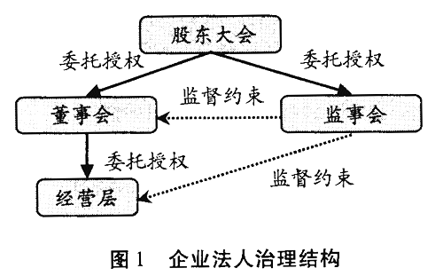

Slide 44
公司的形式
无限责任公司
有限责任公司
股份有限公司

Slide 45
4、无限责任公司
无限责任公司指由两个或两个以上的股东所组成，不论出资多少，股东对公司的债务承担连带无限清偿责任的公司。
无限清偿责任：不论出资多少，公司股东以全部个人财产承担共同或单独清偿债务。
对于股东而言，无限责任公司的风险是很大的，虽然可能得到高额利润，但无限连带责任太大导致筹资能力有限，因此，在国内外都没有得到大的发展。
人合公司：建立在股东个人的信用基础上的
《现代管理科学基础》

Slide 46
5、有限责任公司
有限责任公司又称有限公司，指由1人以上，50人以下的股东共同出资，每个股东以其认缴的出资额对公司行为承担有限责任，公司以其全部资产对其债务承担责任的企业。允许成立一人有限责任公司。
特点：
  不对外公开发行股票
  股东的出资额由股东协商确定
  股权不能自由流通，转让必须在征得其他股东的同意，要优先转给公司原有股东
  股东可作为公司雇员直接参与管理
《现代管理科学基础》

Slide 47
优缺点
优：设置程序较为简单，一般公司的资产债务表不予公开，公司内部机构设置也较为灵活；公司股东所负责任仅以其出资额为限，承担的风险大为降低。
缺：由于不能公开发行股票，筹集资金的范围和规模一般都较小，难以适应大规模生产经营活动的需要。
有限责任公司形式一般适合于中小企业。
《现代管理科学基础》

Slide 48
6、股份有限公司
股份有限公司又称股份公司，指注册资本由等额股份构成，并且通过发行股票或股权证筹集资本，公司以其全部资产对公司债务承担有限责任的企业。
公司的所有权与经营权分离，股东大会是最高权力机构，委托董事会负责处理公司重大经营管理事务，董事会聘任总经理负责公司日常经营，监事会负责监督董事会和经理的工作，从而在所有者、经营者和劳动者之间建立了相互激励、相互制衡的机制。
《现代管理科学基础》
Notes:
为什么华为不上市

Slide 49
主要特征
公司股本较大，资金雄厚，是典型的资合公司；
公司股东人数有法律上的最低最高限额，我国规定至少2人，至多200人。半数以上的发起人在中国境内有住所。
公司的资本总额均分为金额相等的股份，便于根据股票数量计算每个股东所拥有的权益；
股东只以其认购的股份对公司承担责任。
公司年度报告、资产负债表等帐目必须公开以供股东和债权人查询。
《现代管理科学基础》

Slide 50
最突出的特点
有可能获准在交易所上市；
任何愿意出资者都可以成为公司股东。
股票易于迅速转让，既提高了资本的流动性，又对公司经营者形成强大压力（用脚投票）。
缺点：公司设立程序复杂，保密性不强，股东注重短期收益，缺乏对公司长远发展的关注等。
最适合大中型企业，且在国民经济中占据主导地位。
《现代管理科学基础》

Slide 51
提问：为什么国内有不少企业不选择上市，或是在国外上市？
先来听听这些企业家是怎么说的：
《现代管理科学基础》

Slide 52
1、任正非：上市造富员工，失去奋斗者的本质色彩，“这可能会让我们越来越怠惰，失去奋斗者的本质色彩”。
2、宗庆后所领导的娃哈哈集团是一家没有上市的企业。宗庆后曾表示娃哈哈不差钱，没有通过上市融资的需要。 “我们有100亿的现金”，“上市企业造假多的去了”。其次是企业内部的股份结构。目前娃哈哈股东数量有15000个，而根据国家法律规 定，企业上市之前股东数量不允许超过200。而娃哈哈在2013年已实现全体员工持股，如果上市，员工将与股民共同分享企业利润，员工的回报将变少。
《现代管理科学基础》

Slide 53
3、茅忠群：做高端最重要的是要耐得住寂寞，方太集团总裁茅忠群都会一一回绝掉，茅忠群始终坚持着“三不原则”——“不上市、不打价格战、不欺骗”。他说，“做高端最重要的是要耐得住寂寞，你不能看着人家中低端市场大就眼红。我们也从来不给别人贴牌，因为我们不是定位‘世界工厂’，方太要打造的是品牌
《现代管理科学基础》

Slide 54
4、陶华碧：一上市，就可能倾家荡产，我坚决不上市，一上市，就可能倾家荡产。上市那是欺骗人家的钱，有钱你就拿，把钱圈了，喊他来入股，到时候把钱吸走了，我来还债，我才不干呢。所以一有政府人员跟我谈上市，我跟他说：谈都不要谈！免谈！你问我要钱，我没得，要命一条。”
5、许晓东：我们已经是家喻户晓的品牌了，“上市的目的一般来说有两个：一是提高知名度，二是融资。”立白集团副总裁、首席新闻发言人许晓东坦言：“而这两点我们暂时都不需要。我们现在天天打广告，也算是家喻户晓的品牌了；至于资金，我们是业内第一家款到发货、打破行业三角债的企业，所以资金很顺畅。”
《现代管理科学基础》

Slide 55
为什么华为不上市？
股权太分散。按照相关法规，非上市股份有限公司股东人数不得超过200人，而华为股东超过了7万人；
任正非占股比例太小，上市之后肯定会失去对公司的控制权；
如果华为上市，就会产生成千上万个千万或亿万富翁，绑上黄金的雄鹰还能在天空翱翔吗？上市暴富与华为“长期坚持艰苦奋斗”核心价值观，完全背道而驰。
股东对上市公司季报年报的短期财务指标要求，与华为“以10年为单位规划未来”的市场运作模式相悖；
华为最不缺的就是钱。就算华为缺钱，它会把这个机会抛给价值链上的合作伙伴。

Slide 56
有限责任公司VS.股份有限公司
资本金最低限额不同。有限责任公司的最低资本限额为3万元，股份有限公司为500万元。
审批程序不同。有限责任公司实行注册登记制度，只要符合条件，就可到工商管理部门登记、成立；股份有限公司实行行政审批制度，它的成立必须先得到省级以上人民政府的批准，然后再到省级工商管理部门登记。
股东人数的限制不同。有限责任公司的股东人数最少为1人，最多为50人；股份有限公司股东人数2人以上200人以下为发起人，其中须有半数以上的发起人在中国境内有住所。
《现代管理科学基础》

Slide 57
股东变换的时间不同。有限责任公司的股东可以随时变换，但必须经内部同意，老股东有优先受让权；股份有限公司的发起人股东必须自公司成立一年后方可转让股份，若转让，其他股东无优先受让权。
规模不同。股份有限公司一般规模较大、组织较规范、资本金额大。
《现代管理科学基础》

Slide 58
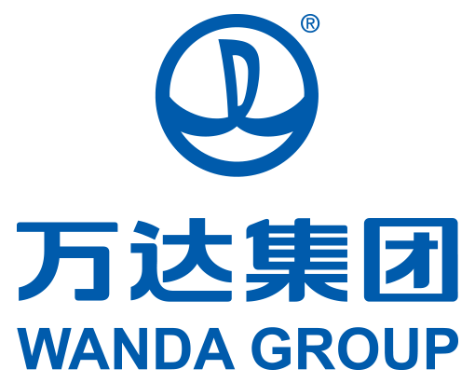

集团公司
《公司法》中只有有限责任公司和股份有限公司的提法，并没有“集团公司”一说。
但在现实中，我们常常看到“某某集团公司”这样的名称。

Slide 59
其实，最常见的集团公司是
有的公司进行多元化经营，在多个领域均成立了子公司，这样，母子公司之间就组成一个企业集团，类似于军队当中的集团军。如海尔集团、联想集团等。
另外，多个公司在业务、流通、生产等方面联系紧密，从而聚集在一起形成公司联盟，也称为集团公司。

Slide 60
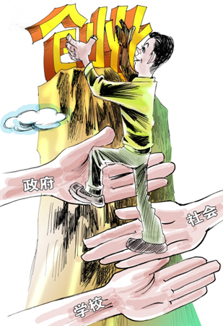
案例：大学毕业生如何依法
成立公司
某著名大学计算机系的毕业生小李在大学期间不仅成绩优秀，而且积极参加各种社会实践活动，还申请了两项专利！
毕业时，他打算和一些志同道合的伙伴们开办公司。
《现代管理科学基础》

Slide 61
小李的故事
但毕竟说起来容易做起来难，面对建立新公司的千头万绪，仅仅技术知识就显得力不从心了。经人介绍，小李联系到北京高博隆华律师事务所的王正志律师，特地就设立公司一事进行咨询。
2006年1月1日实施的新公司法给大学毕业生自主创业提供了更多较为便利的条件。
《现代管理科学基础》

Slide 62
选择企业形式
首先，要选择一个适合大学生创业的企业形式。当前社会上各种企业形式多如牛毛，国营企业、三资企业、股份有限公司、个人独资企业、合伙企业。
而公民个人出资设立的企业主要有以下三种：
  有限责任公司
  合伙企业
  个人独资企业
《现代管理科学基础》

Slide 63
其中，个人独资企业是由一个人开办的；而合伙企业至少要有两个人以上才能设立。
而对于个人独资企业和合伙企业来说，投资人要承担无限责任。
《现代管理科学基础》

Slide 64
根据现行《公司法》，
有限责任公司也可以由一个自然人或一个法人设立，只有有限责任公司的设立人仅承担有限责任，即以自己在开办公司时投入的份额承担有限责任，即使公司偿还不了债务而破产，也决不会连累到股东其他个人财产；
无疑，有限责任公司是小李他们现在最合适的选择
《现代管理科学基础》

Slide 65
注册资金的问题
资金是大学生创业面临的第一个问题。
  新修改的公司法规定有限责任公司注册资本的最低限额由10万―50万元降低为人民币3万元；
  如果一人有限公司（即只有一个自然人股东或一个法人股东的有限责任公司）则最低注册资本是10万元人民币。
  股东出资的形式可以是货币，也可以是实物、知识产权、土地使用权等可以用货币估价并可以依法转让的非货币财产。
《现代管理科学基础》

Slide 66
新公司法规定，全体股东的货币出资金额不得低于有限责任公司注册资本的30％。
小李以非货币财产出资最多可以达到注册资本的70％，可见国家对知识产权出资的支持与重视。
小李听了王律师的介绍非常兴奋，国家的这些利好政策不正是鼓励他们这些有知识有热情的创业者吗！
他和同伴们利用课余时间打工，每人都积累了少则几千多则上万的资金，一个家住当地的同学可以提供公司办公地点，小李的两项专利技术可作为非货币资产出资。
《现代管理科学基础》

Slide 67
法律对有限责任公司的股东和组织机构都有哪些规定？
公司法表明，除国有独资的有限责任公司外，任何法人和自然人都可以设立有限责任公司，包括企业法人、事业单位和社会团体法人、公民个人和外商投资者等。
有限责任公司的组织机构按法律规定由股东会、董事会（或执行董事）、监事会（或监事）组成。
仔细考虑和协商后，小李决定注册一家10万元的有限责任公司，于是又来找王律师咨询一下公司注册的程序。
《现代管理科学基础》

Slide 68
公司从准备设立到正式开业要经过哪几个阶段呢？
按照《中华人民共和国公司登记管理条例》规定，公司开业登记要按照以下程序进行：
  a)名称预先核准；
  b)全体股东共同制定公司章程；
  c)公司注册申请和核准；
  d)领取营业执照；
现在，作为公司董事长（法定代表人）的小李终于实现了自己当老板的创业梦，小李和他的同伴们正更加积极努力地为自己的梦想奋斗着。
《现代管理科学基础》

Slide 69
四、企业的组织结构 P5
（一）组织结构（Organization Structure）的含义
是一个组织内构成要素之间确定的关系形式，或者说是一个组织内各要素的排列组合方式。
《现代管理科学基础》

Slide 70
（二）组织结构的形式
1、直线型组织结构
2、直线职能型组织结构
3、事业部制组织结构
4、矩阵型组织结构
5、多维立体型组织结构
6、网络型组织结构
《现代管理科学基础》

Slide 71
1、直线型组织结构
直线型组织结构是一种最简单的集权式组织结构形式，又称军队式结构。
厂长
车间主任
车间主任
车间主任
《现代管理科学基础》

Slide 72
优缺点
优点：结构比较简单，权力集中，责任分明，命令统一，联系简捷。
缺点：部门间协调差，在企业规模较大的情况下，所有的管理职能都集中由一人承担，往往会由于个人的知识能力有限而发生失误。
一般地，这种组织结构形式只适用于部分小型企业或者是现场的作业管理。
《现代管理科学基础》

Slide 73
2、直线职能型组织结构
直线职能制是一种以直线制结构为基础，在经理领导下设置相应职能部门，实行经理统一指挥与职能部门参谋、指导相结合的组织结构。
《现代管理科学基础》

Slide 74
总经理
维修部
生产部
财务部
人事部
燃煤供应部
锅炉部
汽轮机部
发电机部
送配电部
《现代管理科学基础》

Slide 75
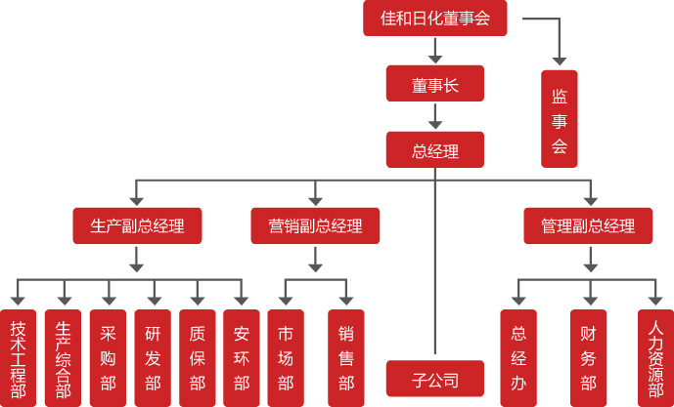
《现代管理科学基础》

Slide 76
优缺点
优点：实行职能的高度集中化，领导集中、职责清晰，工作效率高、组织稳定性强。
缺点：在职能参谋部门和直线部门间目标不一致时容易产生矛盾，影响整个组织系统的适应性。
《现代管理科学基础》

Slide 77
3、事业部制组织结构
事业部制是在一个企业内对具有独立产品市场并拥有独立利益和责任的部门实行分权化管理的一种组织结构形式。
事业部制组织结构首创于20世纪20年代的美国通用汽车公司，即在总公司领导下设立多个事业部，各事业部有各自独立的产品和市场，实行独立核算，事业部内部在经营管理上拥有自主性和独立性。
《现代管理科学基础》

Slide 78
总经理
研究
计划
人事
财务
电池事业部
录音机事业部
电视机事业部
职能部门
职能部门
车间
车间
车间
《现代管理科学基础》

Slide 79
例：宝洁公司
全球战略事业部（Global Business Unit: GBU）
  GBU1 美容护理
    护肤类事业部
    个人护理类事业部
  GBU2 洗涤用品
  GBU3 纸品
  GBU4 食品
《现代管理科学基础》

Slide 80
特点
最突出的特点是：“集中决策，分散经营” 。
  总公司成为投资决策中心，事业部是利润中心，下属的生产单位是是成本中心，实行“集中政策下的分散经营”
事业部结构的三要素
  具有独立的产品和市场
  具有独立的利益
  是一个分权单位
《现代管理科学基础》

Slide 81
缺点
对事业部经理素质要求高。需要许多素质较高的全能型管理人才来运作和领导事业部；
机构重复造成了管理人员的浪费；
各事业部拥有独立经济利益，易忽视企业利益，产生不良竞争
《现代管理科学基础》

Slide 82
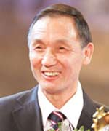
案例：中兴通讯事业部管理转型
中兴通讯事业部源于1998年，包括数据、CDMA、网络和移动事业部。
既有大企业的规模，又有成长型企业的灵活。
中兴通讯董事长侯为贵曾说：“我们不怕大企业病，因为我们有事业部。”
《现代管理科学基础》

Slide 83
然而……
近年来，客户的需求发生了很大变化，他们的需求不再是单个产品，而是整体解决方案
国内运营商均获得固定网络和移动网络融合的业务牌照，这些变化要求设备提供商不仅仅是提供单个产品，而是面向运营商提供融合业务的整体解决方案。
《现代管理科学基础》
Notes:
以海尔整体厨房为例

Slide 84
按照产品事业部管理方式，
任何一个产品事业部没有能力提供整体解决方案，而由于事业部单独考核，事业部之间沟通壁垒较高，影响了向客户提供整体解决方案的反应速度。甚至出现了移动事业部不愿意选择数据事业部的产品组网，而是优先选择思科的产品组网。
《现代管理科学基础》

Slide 85
2004年
在技术中心设立大项目总监负责面向客户提供综合解决方案，大项目总监针对国内外客户业务需求，建立跨事业部的大项目团队，也曾试图解决跨事业部协同问题，但由于事业部单独考核，也影响了大项目团队的运作。
面对内部协同越来越困难，以及客户需求的巨大变化，中兴组织结构变革已经迫在眉睫。
《现代管理科学基础》

Slide 86
因此，
2006年下半年开始，中兴通讯终结了历经8年的事业部制，除了手机事业部没有参与重组之外，其他部门都被归入不同体系。如研发、物流、市场、销售体系等。
在完善职能体系的基础上，引入矩阵式管理模式。
《现代管理科学基础》

Slide 87
（1）调整后的市场体系是产品总经理所在的体系，其核心职能是负责公司的整体市场规划、产品规划、面向客户制订综合性解决方案；负责产品经营、资源分配等。
（2）调整后的销售体系,核心职能是负责发展客户关系，获取订单；负责公司工程和服务工作的整体规划，把过去分散在各营销事业部、产品事业部的工程服务资源进行统一调配。
《现代管理科学基础》

Slide 88
（3）新的研发体系是由过去产品事业部的研究所调整后组成的，包括移动产品、数据产品、CDMA产品、网络产品等研究所，其职能是根据市场体系提出的产品开发需求或解决方案，负责产品实现；进行技术预研，不断积累成熟技术。
（4）新成立的物流体系负责公司采购计划的决策。和原来的物流平台（康讯公司）职能相比，物流体系发生了很大的变化，物流体系直接负责采购、生产、发货，负责公司硬件平台的建设。
《现代管理科学基础》

Slide 89
（5）新成立的研发体系，按照产品分成几个研究所，如移动产品、数据产品、CDMA产品等研究所，正如华为技术公司在中央研究院中分成产品线一样，在研发体系内进行专业分工从事研究和产品开发工作。
《现代管理科学基础》

Slide 90
变革后的组织结构
由市场体系出任产品总经理，产品总经理根据市场需求，启动解决方案团队或者产品开发项目团队，团队成员将从各个体系中抽调核心代表，如研发体系、物流体系、销售体系、市场体系等，组成团队的核心组成员
这些核心成员代表各个体系参与到项目团队，根据项目经理的指派代表本体系开展工作，由项目经理和职能体系经理对核心代表共同考核。
《现代管理科学基础》

Slide 91
4、矩阵型组织结构
是把按职能划分的部门和按产品（或项目、服务等）划分的部门结合起来组成的一个矩阵，使同一名员工既与原职能部门保持业务上的联系，又参加产品（项目）小组的工作；
特点：在直线职能制垂直指挥链系统基础上，增设横向指挥链系统。
《现代管理科学基础》

Slide 92
图形
经理
职能部门A
职能部门B
职能部门C
项目小组1
项目小组2
项目小组3
《现代管理科学基础》

Slide 93
矩阵式组织结构（中兴通讯）
系统集成部
开发
一部
开发
二部
开发
三部
测试
部
财务
人事
项目A
项目B
项目C
《现代管理科学基础》

Slide 94
优点
加强了各职能部门的横向联系；
资源利用率高，组织灵活性和应变能力强；
实现了集权与分权的结合，易于培养专业人员合作精神和全局观念。
《现代管理科学基础》

Slide 95
缺点
成员工作位置不固定，容易产生临时观念；
组织中存在双重职权关系，会由于意见分歧而造成工作中的扯皮现象和矛盾。
《现代管理科学基础》

Slide 96
5、多维立体型组织结构
这是矩阵型组织结构形式和事业部制组织结构形式的综合发展，由三方面的管理系统组成：
  （1）按产品（项目或服务）划分的部门（事业部），是产品利润中心；
  （2）按职能如市场研究、生产、技术、质量管理等划分的专业参谋机构，是职能利润中心；
  （3）按地区划分的管理机构，是地区利润中心。
《现代管理科学基础》

Slide 97
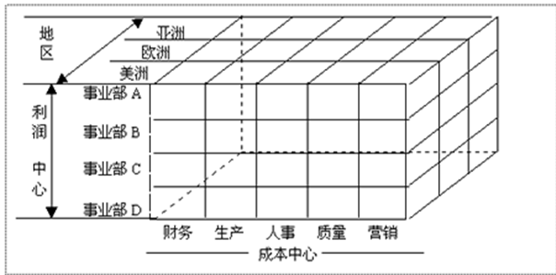
《现代管理科学基础》

Slide 98
在这种组织结构形式下，每一系统都不能单独作出决定，而必须由三方代表，通过共同的协调才能采取行动。
因此，多维立体型组织结构能够促使每个部门都能从整个组织的全局来考虑问题，从而减少了产品、职能、地区各部门之间的矛盾，即使三者之间一旦有摩擦，也比较容易统一和协调。
适用于跨国公司或规模巨大的跨地区公司。
《现代管理科学基础》

Slide 99
6、网络型组织结构
网络型结构是近年来发展起来的一种组织形式。
是解决资源限制性问题的一个强有力的途径——企业不必再需要具备创新所需要的全部资源，尤其是专业技术，而只要知道哪里有这些资源和如何去与这些资源发生联系。
《现代管理科学基础》

Slide 100
管理咨询公司
结算公司
（美国）
广告代理公司
（美国）
经理
小组
分销公司
（欧洲）
制造公司
（亚洲）
物流服务公司
…………
《现代管理科学基础》

Slide 101
优缺点和适用范围
优点：一是降低管理成本；提高管理效益。二是实现了企业全世界范围内供应链与销售环节的整合；三是简化了机构和管理层次，实现了企业充分授权式的管理。
缺点：需要科技与外部环境的支持。
适用范围：不仅适用于大公司，如思科，微软等；对于经营范围单一、分工协作密切的小型公司也是一种选择。
《现代管理科学基础》

Slide 102
思考
金字塔式组织结构和扁平型组织结构
橄榄型组织结构和哑铃型组织结构
Notes:
橄榄型管理模式(Purchasing Management Model) ，即一头抓销售，另一头就是抓研发。在传统的计划经济体制下，企业中间生产能力过大，而产品开发和市场营销这两头非常薄弱，因此形状上中间大、两头小，恰似橄榄状，故称之“橄榄型”，“橄榄型”组织结构造成的企业设备陈旧、技术落后、重复建设、产品缺乏竞争力等结构性矛盾日益突出。代加工厂
哑铃型组织是指企业的产品开发和营销能力强，生产能力相对较弱的一种组织结构形式，是一种中间小、两头大的管理。在管理方式上，哑铃型组织重点抓研究开发和市场营销环节，而生产环节主要以组装为主，少数关键、重要零部件由自己生产，多数零部件则是择优选择生产厂家进行外协和外购。

Slide 103
第二节 管理的概念与特征 P8
一、什么是管理？
管理就是确切地知道你要别人做什么，并指导他们用最好、最经济的方法去做。 （泰勒）
管理就是实行计划、组织、指挥、协调、控制。（法约尔）
管理是一种以绩效责任为基础的专业职能。（德鲁克）
管理就是决策。 （西蒙）
管理就是设计一种良好环境，使人在群体里高效率地完成既定目标。 （孔茨）
《现代管理科学基础》

Slide 104
本书定义(P13)
管理是指在一定组织中的管理者，运用一定的职能和手段来协调本组织成员的活动，保证实现既定目标的活动过程。
《现代管理科学基础》

Slide 105
二、管理的特征
1、管理的目的性
2、管理的组织性
3、管理的人本性
4、管理的创新性
5、管理的艺术性
6、管理的综合性
7、管理的不精确性
8、管理的系统性
《现代管理科学基础》

Slide 106

1、管理的目的性
管理是人类一种有意识、有目的的活动，因而它有明显的目的性。
在实际工作中，管理的目的往往具体表现为管理的目标。
组织的目标是任何一个组织管理的出发点和归宿点，也是评价管理活动的基本依据。
《现代管理科学基础》

Slide 107
长虹的目标
公司最高目标：以产业报国，振兴民族工业为己任。
公司产品目标：创世界名牌。
公司发展目标：成为世界现代跨国公司。
《现代管理科学基础》

Slide 108
企业目标
中兴健康科技有限公司（中兴健康） 2014年成立。目标：未来5-7年可以迅速成为中国养老产业当中领先企业
中兴通讯发布未来五大战略方向：VOICE(Virtuality\Openness\Intelligence\Cloudification\Internet of Everything)虚拟、开放、智能、云化、万物互联
格力集团：以科技进步推动发展
“变频空调关键技术的研究及应用”
“夏热冬冷地区建筑冷热湿一体化高效处理技术与装备”
“基于掌握核心科技的自主创新工程体系建设”
----三次获得国家科技进步奖

Slide 109
我们身边的例子……
班级目标
自我管理目标
社团目标
《现代管理科学基础》

Slide 110
2、管理的组织性
管理的“载体”就是“组织”。
个体的能力都是有限的。现实社会普遍存在着两个或两个以上的人组成的，为一定目标而进行协作活动的集体，这就形成了组织。
对任何性质、任何类型的组织都要保证组织中的各种要素合理配置，这就需要在组织中实施管理。
组织是管理的载体，管理是组织中必不可少的活动。
《现代管理科学基础》

Slide 111
组织
正式组织
  企业、学校、家庭
  红十字会、慈善机构
非正式组织
  网络虚拟社区（贴吧、QQ群）
  粉丝团
  老乡会、校友会、班级球队等
《现代管理科学基础》

Slide 112
3、管理的人本性
所谓“人本性”是指以人为本。指在管理过程中以人为中心，把调动人的积极性放在首位。
我们知道，任何活动中，人都是决定性的因素，管理也不例外。
在管理过程中，只有把人的要素作为根本，才能协调好其他要素，实现高水平的管理。
《现代管理科学基础》

Slide 113
以人为本表现在
重视人才、完善的激励机制；
  宝洁公司前董事长：如果你把我们的资金、厂房、设备品牌留下，而把我们的人带走，我们公司会垮掉；而如果你拿走我们的资金厂房和设备，把人留下，十年之后我们将重建一切。
流水线的设置人性化，工人操作更为方便；
公司制造的产品要从消费者的角度考虑
  空调静音
  公交车座位的设计
《现代管理科学基础》

Slide 114
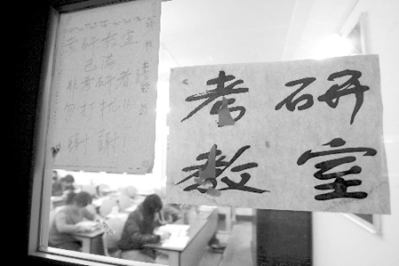
我们身边的例子……
学校管理中的人本性
  每层楼的热水和可饮用冷水
  每层楼的教师休息室
  候车区的座椅
  校院各级领导的节日慰问
  教室里的电扇
  宿舍上网、不限时用电
  考研教室
  免费提前重考的机会
  编级的机会
《现代管理科学基础》

Slide 115

4、管理的创新性
管理的创新性，是指管理本身是一种不断变革、不断创新的社会活动。
通过管理的变革，推动社会和经济的发展，在一定条件下，还可以创造新的生产力。
《现代管理科学基础》
Notes:
我们知道，18、19世纪在管理没有真正完成从经验管理到科学管理的转变之前，资本主义国家的许多企业的生产都达不到在技术上的设计能力，只有到了19世纪末、20世纪初，由于泰罗等人对管理制度和方法进行了变革，完成了由经验管理向科学管理的转变，才使劳动生产率大大提高。

Slide 116
我们身边的例子……
学校管理中的不断创新
  教务系统电子化
  乘车刷卡
QQ群、微群
MOOCs学习平台，反转课堂
《现代管理科学基础》

Slide 117
5、管理的艺术性
管理的艺术性是指在掌握一定理论和方法的基础上，灵活运用这些知识和技能的技巧和诀窍。
根据管理对象、环境而有效应变
《现代管理科学基础》

Slide 118
与科学性相比
科学性：科学性是管理的基础。注重自然规律、客观数据、分析结论、程序化、规范、惯例、理性体验和经验运用。
艺术性：艺术管理注重灵活多变、逆向思维、创新创造。
《现代管理科学基础》

Slide 119
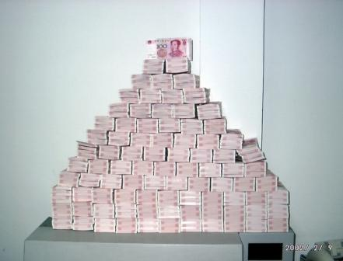
例
管理规律：对员工应采取激励措施，才能提高其工作积极性和绩效
  货币化激励的作用？
  发钱一定好吗？
  把人当成机器对待行吗？
《现代管理科学基础》

Slide 120
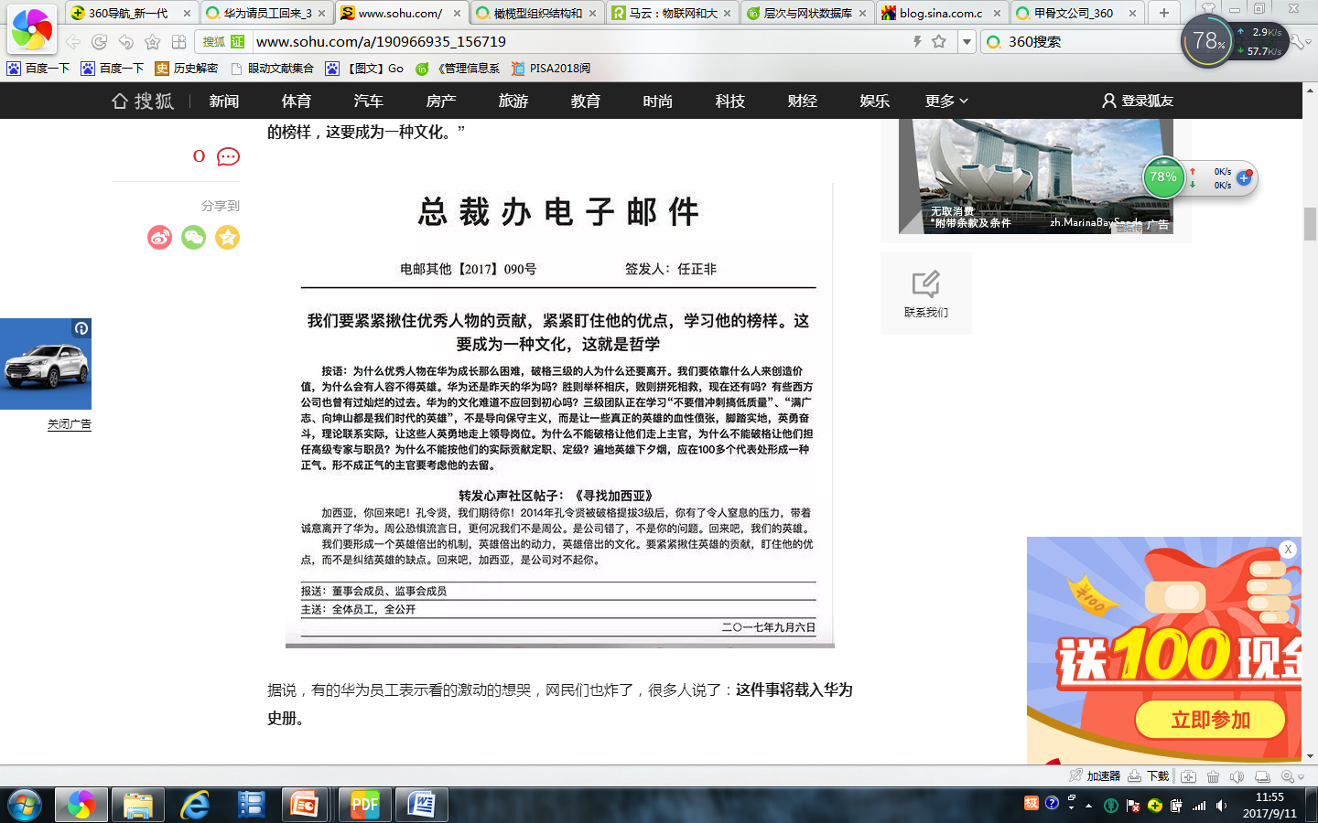
“我们要紧紧揪住优秀人物的贡献，紧紧盯住他的优点，学习他的榜样，这要成为一种文化。”
《现代管理科学基础》

Slide 121
科学性与艺术性的结合
管理理论是管理实践的概括与抽象，具有较高的原则性，然而每一项具体的管理活动都是在特定条件下展开的
因此，它就要求管理者结合实际进行创造性的管理，这样才能把理论变为现实。
科学性与艺术性的结合相当于理论与实践的结合
《现代管理科学基础》

Slide 122
图 管理的科学性与艺术性
科学性
艺术性
高层管理者 基层管理者
《现代管理科学基础》

Slide 123
6、管理的综合性
管理的对象、过程、目的诸要素都很复杂，管理者仅掌握单一方面的知识与技能是远远不够的，管理者既要具有管理素质，也需要有业务基础，还需要有处理人际关系的能力。
《现代管理科学基础》

Slide 124

讨论
思考内容：
1、新进人员轮岗的意义
2、大学期间都应该做些什么？
《现代管理科学基础》

Slide 125
7、管理的不精确性
管理在已知条件完全一致的情况下有可能产生截然相反的结果，即投入资源相同而产出却可能不同，说明管理系统非线性，其中存在着很多无法预知的因素，或不可能确切表示的因素，这是该系统的“本性状态”。
《现代管理科学基础》

Slide 126
8、管理的系统性
管理是通过系统实施实现的；
在管理系统中，它尊重一般系统的规律性；
管理的任务也可认为是进行一种管理系统的决策：分析——设计——运行。
《现代管理科学基础》

Slide 127
我们身边的例子……
学校管理
  教务
  科研
  人事
  财务
  后勤
  ……
学生会管理
  学习部
  体育部
  文艺部
  ……
大学期间管理
  入学
  选课
  上课
  考试
  实验实践
  毕业设计
  找工作
《现代管理科学基础》

Slide 128
三、管理的两重性 P10
两重性指管理的自然属性和社会属性。
管理的自然属性是管理的一般属性。为了组织共同劳动和协作而产生的，反映了社会协作过程本身的要求，是一系列科学方法的总结。
自然属性反映了管理的内在规律
《现代管理科学基础》
Notes:
自然属性

Slide 129
社会属性
是由特定社会形态的生产关系决定的，受到生产关系和经济基础的双重制约和影响。
管理的社会属性还常常表现为一种文化“属性“。管理是把自然资源与人文资源连接起来的。
管理的成功有待于人文资源的挖掘与文化力的开发。
《现代管理科学基础》

Slide 130
例：西方管理思想的运用
西方管理思想是在特定的经济和社会环境下产生的，对我国企业管理具有一定的指导意义。因为不同企业和文化背景下的管理是具有共性的，这是管理的自然属性；
但同时，由于管理的社会属性的存在，也就是说，不同的文化有着不同的特点，需根据我国文化背景进行有保留的借鉴。
同理 ，不同企业的实际情况也有所不同，不能盲目相信管理方法，应根据企业自身情况灵活运用。
《现代管理科学基础》

Slide 131

例
中国特色的社会主义
学习海尔模式
  盲目照搬？
  形成自己的风格？
不同文化背景下的人是有差异的，如何管理多元化的人力资源？
《现代管理科学基础》

Slide 132
四、管理的职能
最早对管理职能进行论述的是管理过程学派的创始人亨利 · 法约尔。他指出，管理就是实行计划、组织、指挥、协调和控制。
后来，很多学者认为协调是管理的实质，其他各项职能均有协调的作用，因而不再将协调作为一项独立的管理职能。
不同的学者关注不同的职能，出现了很多不同的职能划分。
目前受到广泛认可的是：计划、组织、领导和控制四项职能。
《现代管理科学基础》

Slide 133
第三节 管理思想的发展
古典管理理论
  泰勒：科学管理原理
  法约尔：一般管理理论
中期管理理论
  梅奥：人际关系理论
  激励理论
现代管理理论
当代管理理论
《现代管理科学基础》

Slide 134

从鼎泰丰的小笼包谈起

Slide 135
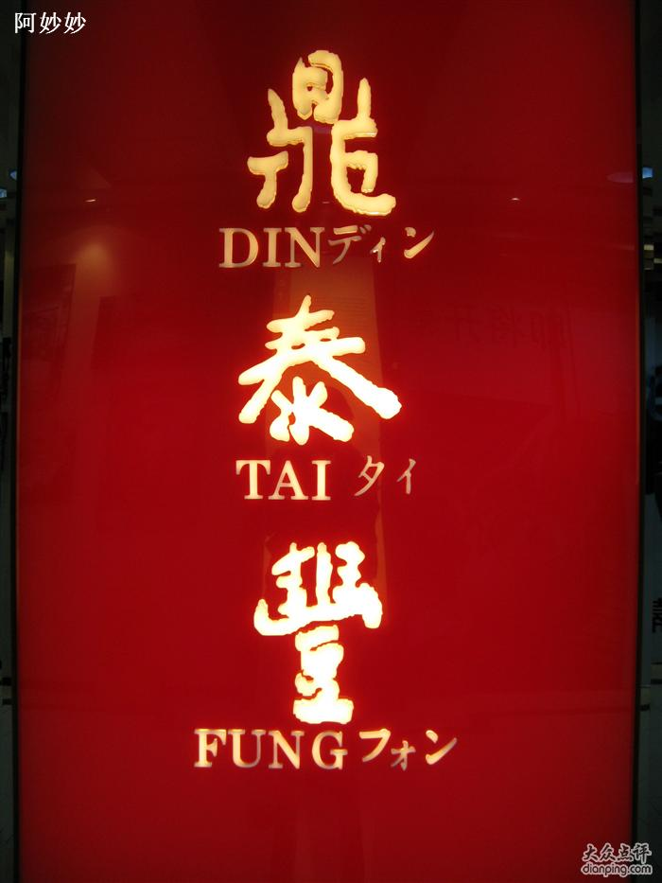
鼎泰丰（Din Tai Fung）
享誉世界的台湾小笼包专卖店，1972年成立于台湾，现已在全球开设80多家分店；
1993年被美国纽约时报评选为“世界十大美食餐厅之一”；
2010年，香港鼎泰丰店获得米其林一星殊荣。
2013年，亚洲101家最佳餐厅排行榜：鼎泰丰居首

Slide 136
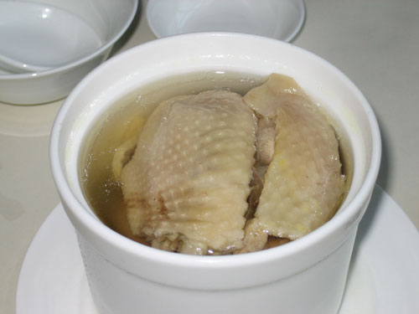
标准化作业程序
（Standard Operation Procedure: SOP)
每个小笼包
  5克的面皮，16克馅，总重量要达21克
  面皮直径要达到6.5公分
  18个褶
  入蒸笼4分钟
每道菜送到客人餐桌前必须确认温度。原盅鸡汤和酸辣汤的最佳温度是85摄氏度，不至于烫口。肉粽必须90摄氏度，确保猪肉块熟透。

Slide 137
这种以标准化管理代替经验管理的方式
不仅为鼎泰丰，而且为全球很多家企业带来了成功。
这种管理方式的起源就是泰勒的科学管理。
今天，我们就来给大家介绍一下。

Slide 138
一、古典管理理论 P14
（一）科学管理理论的形成与发展
1.科学管理产生的社会经济背景
2. 科学管理理论的内容
3. 科学管理理论的发展
4. 科学管理理论的评价
《现代管理科学基础》

Slide 139
1．科学管理产生的社会经济背景
19世纪70年代，第二次工业革命大幅推进了生产力的发展，电能的运用使各个行业的工作规模进一步扩大，钢铁、机械、化工、汽车等新产业兴起。
  当企业规模逐渐变大，管理层次不断提高，管理人员对生产工人无法直接监督，劳资关系激化，工人们出现了“偷懒”和“搭便车”的现象；
  70年代美国出现了长期的经济萧条，市场疲软，需求持续下降。面对日益激烈的竞争，企业家们开始把注意力从技术转移到组织管理上来。
《现代管理科学基础》

Slide 140
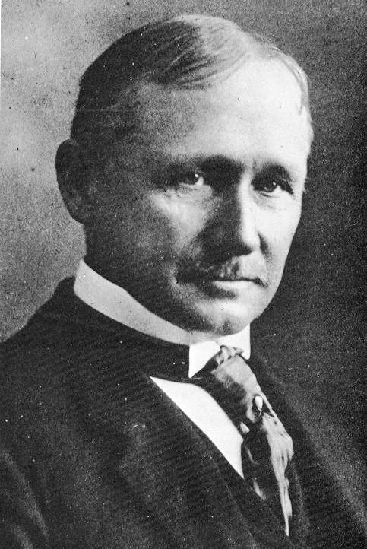
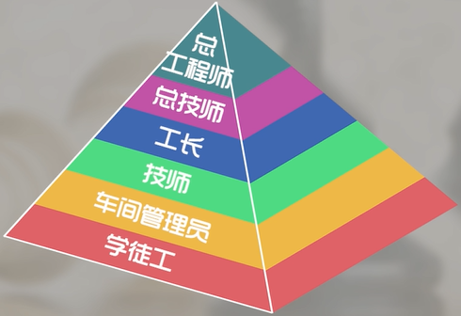
泰勒的成长背景
泰勒（Frederick W. Taylor） （1856-1915）
他18岁从一名学徒工开始，先后被提拔为车间管理员、技师、工长、总技师和总工程师。
在他的管理生涯中，目睹了劳资的不断激化和工人的偷懒行为。他意识到在当时的工厂中要提高劳动生产率，最主要的问题不在于技术而在于管理。
《现代管理科学基础》

Slide 141

为提高劳动生产率，他不断在工厂进行各种试验，系统地研究和分析工人操作方法和动作所花费的时间，提出了科学的标准化操作方法。
他的一系列研究逐渐形成管理体系，被称为“科学管理”，他也因在管理领域突出的贡献被后人称为“科学管理之父”。
《现代管理科学基础》

Slide 142

2、科学管理原理的内容
(1)科学管理的中心问题是提高劳动生产率。
动作研究。研究各项作业的合理操作方法，用科学的、高效率的方法代替经验的、低效率的方法。
时间研究。研究各项作业所需的合理时间，制定作业的基本定额。
《现代管理科学基础》

Slide 143

(2) 改经验管理为标准化管理
科学管理是一场思想革命
它要用科学试验的方法使管理者摆脱过去长期以来单凭经验、感觉进行工作的习惯
认为管理者应把传统的经验收集、记录下来，进行分析概括为规律和守则，使之科学化 、标准化
《现代管理科学基础》

Slide 144

（3）要科学地挑选和培训工人
根据工作需要进行工作方法设计，并科学地选择工人；
对工人进行科学地训练以提高他们的技能，促进其的进取心。
《现代管理科学基础》

Slide 145

(4)劳资双方变对立为协作
工人与雇主间一次彻底的“精神革命”与“思想变革”。
增强责任观念，使工人和管理者双方保持不断和密切的合作，把注意力从盈利分配转到增加盈余上来；
用友好合作和互相帮助代替对抗与斗争。
管理人员从“监工”变成“教练”。
《现代管理科学基础》

Slide 146
（5）计划职能与执行职能分开
指管理人员和工人职责的分工，双方都必须对各自的工作负责。
管理者的任务：调查研究，为定额与方法提供科学依据；制定定额、明确操作方法；拟定计划、发布指令；比较标准与实际进行控制；
工人的任务：在标准化的方法指导下高效率地完成工作
《现代管理科学基础》

Slide 147
（6）差别计件付酬制
差别计件付酬制指通过对工时的研究和分析，制定出一个标准定额。按照工人是否完成定额而采用不同的工资率。
  定额内一个工资率，超出定额更高的工资率
特点：比传统的计件制更具有激励的作用。根据工人的实际表现而不是根据工人的工作类别、岗位、工种来支付酬金。
《现代管理科学基础》

Slide 148
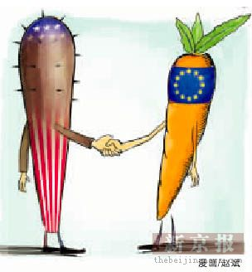
主要内容的逻辑线索
科学作业方法——选择称职工人——培训、指导——建立合作关系——制定奖励制度调动积极性。
“胡萝卜加大棒”式管理。胡萝卜就是物质刺激，大棒就是严格的规章制度和标准化。
《现代管理科学基础》

Slide 149
3. 科学管理理论的影响和发展
科学管理在当时是重大的变革。美国企业的生产率有了大幅度的提高，出现了高效率、低成本、高工资、高利润的局面。
《现代管理科学基础》

Slide 150
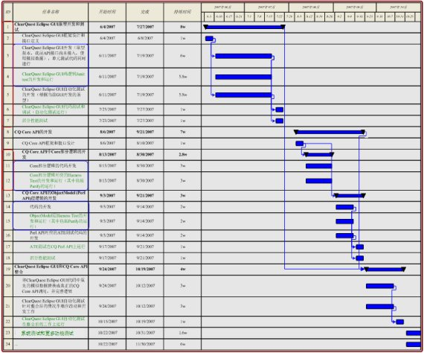
（1）亨利 · 甘特的甘特图
显示作业计划进展和执行情况的图表。现在还用于编制各种进度计划。
《现代管理科学基础》

Slide 151
（2）亨利 · 福特的流水生产线
在泰勒的单工序动作研究基础之上，规定了各个工序的标准时间定额，使整个生产过程在时间上协调起来，创建了第一条流水生产线——福特汽车流水生产线，大幅降低了成本。
1920 年，福特实现了每分钟生产一辆汽车的速度；1925 年，福特又创造了每10 秒钟制造一辆汽车的纪录，在全世界同行业中遥遥领先。
《现代管理科学基础》

Slide 152
（3）吉尔布雷斯夫妇的动作研究
弗兰克·吉尔布雷斯被称为“动作研究之父”，进一步发展了泰勒的动作研究（通过对砌砖的动作研究，把砌砖的动作从18个压缩到5个，125块/H提高到350块/H），制定出有效而节省时间的砌砖方法。
除了动作研究，他们还探讨了工作、工人和工作环境之间的相互影响。认为工人本身情况（如健康、素质、经验等）及工作环境条件会影响工作的进度。
《现代管理科学基础》

Slide 153
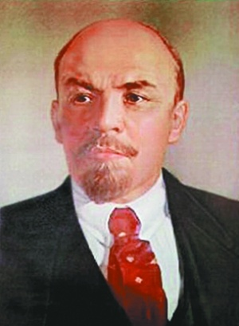
4、对科学管理理论的评价
“一方面是资产阶级剥削最巧妙的残酷手段，另一方面是一系列的最丰富的科学成就。”
－ －列宁
《现代管理科学基础》

Slide 154
贡献
（1）科学管理的出现是管理思想发展的一个里程碑，标志着西方管理理论的确立。
  促进了企业管理理论的发展
    ①时间研究、动作研究基础上发展了工业工程学；
    ②最优化原则的基础上，运用数学分析，发展了管理科学学派和管理的计量学派；
    ③人员培训和选拔在人员管理中得到发展。
（2）运用准确的科学研究和知识代替个人经验判断。
《现代管理科学基础》

Slide 155
局限性
（1）假定人是追求收入最大化的“经济人”
（2）科学管理只重视技术因素，不重视人群社会的因素。
（3）解决个别具体工作的作业效率问题，没有解决企业作为一个整体如何经营和管理的问题。这和其本人的背景经历有直接关系。
《现代管理科学基础》

Slide 156
（二）法约尔的一般管理理论
1、背景
泰勒（美国）的研究是从“车床前的工人”开始，重点内容是企业内部具体工作的效率。法约尔（法国）的研究则是从“办公桌前的总经理”出发的，以企业整体作为研究对象。
《现代管理科学基础》

Slide 157
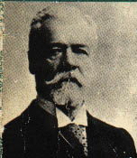
亨利 · 法约尔
亨利 · 法约尔（Henri Fayol，1841-1925）：曾较长时间（30年）担任法国一个大煤矿的领导工作。与泰勒基层工作的经历不同，他积累了丰富的高层管理经验。与此同时，他还任教于法国军事大学，对社会其它行业的管理也进行过广泛调查。
《现代管理科学基础》

Slide 158
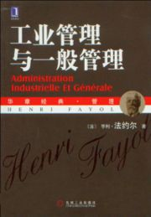
法约尔代表作《工业管理与一般管理》
他认为要经营好一个企业必须要注意改善企业的六方面活动，即技术、指挥、商业、财务、安全、会计和管理。
其中管理的职能为计划、组织、指挥、协调与控制。这是对企业活动最早、最系统的概括，同时也是对管理职能最早、最经典的总结。
法约尔总结了14项管理原则来阐述如何更好地管理。
《现代管理科学基础》

Slide 159
2、法约尔著名的14项管理原则
分工
权力与责任
纪律
统一指挥
统一领导
个人利益服从整体利益
人员报酬
集中
等级制度
秩序
公平
人员的稳定
首创精神
人员的团结
《现代管理科学基础》

Slide 160
3、管理教育的必要性
法约尔理论的一个重要组成部分是探讨了管理教育的可行性、必要性和管理理论的普遍性。他指出，管理能力可以通过教育来传授的，可以“先学后验”。
法约尔认为管理知识是一种区别于其他专业知识的，是可以适用于一切组织的普遍的、独立的知识，是越到组织高层越需要的知识。
《现代管理科学基础》

Slide 161
管理理论的发展
古典管理理论
  泰勒：科学管理原理
  法约尔：一般管理理论
中期管理理论
  梅奥：人际关系理论
  激励理论
现代管理理论
当代管理理论
《现代管理科学基础》

Slide 162
二、中期管理理论
古典理论强调管理的科学性，并没有重视人的因素。在这种背景下，工人们被安排从事固定的、枯燥的和过分简单重复的工作，成了“活机器”。
  从科学管理推行的实践来看，尽管劳动生产率大幅提高，但同时也使得工人的劳动变得非常紧张、单调和劳累，引起了工人的强烈不满。劳资关系日益紧张；
《现代管理科学基础》

Slide 163
行为科学理论的产生
随着经济的发展和社会进步，有着较高文化水平和技术水平的工人逐渐占据了主导地位，体力劳动也让位于脑力劳动，使得管理者感到传统的方法已经无法有效控制工人了。
这使得对新的管理思想、管理理论和方法的探索逐步展开了。
行为科学理论是这个时期的代表
《现代管理科学基础》

Slide 164
行为科学理论的内容
梅奥的人际关系研究
激励理论
  内容激励：需要层次论、双因素理论
  过程激励：期望理论、公平理论
人性假设理论
《现代管理科学基础》

Slide 165
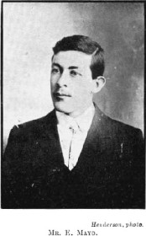
（一）梅奥的人际关系理论
梅奥（E.Mayor，1880－1949）原籍澳大利亚的美国行为科学家，人际关系理论的创始人，美国艺术与科学院院士，哈佛大学教授。主要代表著作有《组织中的人》和《管理和士气》。
《现代管理科学基础》

Slide 166
1、人际关系学说诞生的背景
——霍桑试验
西方电器公司霍桑工厂进行的，所以称“霍桑实验”。
初衷是通过改善工作条件与环境等外在因素，找到提高劳动生产率的途径。
验证当时流传的假设：
工作环境 + 标准化工作 + 物质刺激 = 高效生产
《现代管理科学基础》

Slide 167
四个阶段的实验
从1924年－1932年，先后进行了四个阶段的实验：
  照明实验
  继电器装配工人小组实验
  大规模访谈
  对接线板接线工作室的研究
《现代管理科学基础》

Slide 168
照明试验
实验结论出乎意料：无论工作条件（照明度强弱、休息时间长短、工厂温度等）是改善还是取消改善，试验组和非试验组的产量都在不断上升。
继电器装配工人小组试验也得出了类似的结论。
《现代管理科学基础》

Slide 169
大规模访谈
直到在历时两年的大规模的访谈试验中，职工由于可以不受拘束地谈自己的想法，发泄心中的闷气，从而工作态度有所改变，生产率相应的得到了提高。
《现代管理科学基础》

Slide 170
对接线板接线工作室的研究
在试验计件工资对生产效率的影响时，发现生产小组内有一种默契，大部分工人有意限制自己的产量，否则就会受到小组的冷遇和排斥；
奖励性工资并未像传统的管理理论认为的那样使工人最大限度的提高生产效率；
发现了非正式组织(P43)的存在及其对工人态度的影响。
《现代管理科学基础》

Slide 171
总结论/解释
“传统假设与所观察到的行为之间神秘的不相符合”
对此，梅奥的解释：
（1）影响生产效率的根本因素不是工作条件，而是工人自身。
（2）在决定工人工作效率因素中，工人为团体所接受的融洽性和安全感比奖励性工资有更为重要的作用。
《现代管理科学基础》

Slide 172
2、人际关系学说的提出
基于霍桑实验，梅奥指出，影响生产效率的最重要因素不是待遇和工作条件，而是工作中的人际关系。
  （1）工人是“社会人”而不是“经济人”
  （2）企业中存在着非正式组织
  （3）领导能力在于提高工人的满意度
《现代管理科学基础》

Slide 173
（二）激励理论
内容型激励理论
  马斯洛的需求层次理论
  赫茨伯格的双因素理论
  麦克利兰的成就需要理论
过程激励理论（研究从动机的产生到采取行动的心理过程）
  弗鲁姆的“期望理论”
  豪斯的“激励力量理论”
  洛克的“目标激励理论”
  亚当斯的“公平理论”

Slide 174
2.赫茨伯格的双因素理论
美国学者赫茨伯格（Herzberg，1959）调查了1844个案例，分析职工最满意和最不满意的因素是什么。

Slide 175
保健因素(Hygiene factors)
如果这些因素得不到满足，会是使员工感到不满意的因素；满足的话，只能产生没有不满意，而不是满意。包括工资、生活、工作条件，与上级、下级和同事之间的关系等因素。这些因素主要是与工作环境和工作条件有关的因素。

Slide 176
激励因素(Motivation factor)
如果这些因素得到满足，则会是使员工感到非常满意的因素，但如果这些因素没有得到满足，也不会构成很大的不满意，只是没有满意而已。包括工作上的成就感、认可和赞赏、挑战性、责任感、发展和成长等六项因素，这类因素多与工作本身有关。

Slide 177
四种状态和两种因素
激励因素
满意
没有满意
满意
保健因素
没有不满意
不满意

Slide 178
保健因素和激励因素
导致极不满意的因素 （有1844个事例） | 导致极满意的因素 （有1753个事例）
公司政策 监督 与同事的关系 工作条件 薪金 地位 安全保障 | 工作有成就感 成绩获得认可 工作本身 有较大责任 晋升 成长
保健因素
激励因素
Notes:
美国心理学家 赫兹伯格(F. Herzberg)对203名工程技术人员和会计人员的1844人次的调查后提出的

Slide 179
马氏理论
赫氏理论
自我实现
工作的挑战性 成就
成长 责任
激励因素
自尊
晋升 褒奖
地位
社交
人际关系 公司政策
管理 公司的素质
保健因素
安全
上司的素质 工作环境
工作安全
生理
薪金 个人生活
赫兹伯格双因素理论与马斯洛需要层次论的关系

Slide 180
3、期望理论
期望理论是由北美著名心理学家和行为科学家维克托·弗鲁姆于1964年在《工作与激励》中提出来的。
又称作"效价-手段-期望理论"，是管理心理学与行为科学的一种理论。
《现代管理科学基础》

Slide 181
基本解释
可以公式表示为:激动力量=期望值×效价。
激动力量：调动个人积极性，激发人内部潜力的强度;
期望值：根据个人的经验判断达到目标的把握程度;
效价：所能达到的目标对满足个人需要的价值。
说明，人的积极性被调动的大小取决于期望值与效价的乘积。一个人对目标的把握越大，估计达到目标的概率越高，激发起的动力越强烈，积极性也就越大，在领导与管理工作中，运用期望理论调动下属的积极性。
《现代管理科学基础》

Slide 182
贡献之一
期望理论提出了目标设置与个人需求相统一的理论。期望理论假定个体是有思想、有理性的人。对于他们生活和事业的发展，他们有既定的信仰和基本的预测。因此，在分析激励雇员的因素时，我们必须考察人们希望从组织中获得什么以及他们如何能够实现自己的愿望。
《现代管理科学基础》

Slide 183
贡献之二
期望理论也是激励理论中为数极少的量化分析理论。这一理论并不满足于对问题的定性说明，还非常重视定量分析。它通过对各种权变因素的分析，正确说明了人们在多种可能性中所作出的选择。也就是说人们的行为选择通常是效用最大的，或者说人们的现实行为是其激励力量最大的行为选择。这不仅是激励理论的重要发展，同时在实践中也更具操作性。
《现代管理科学基础》

Slide 184

（三）行为科学的创建
梅奥等人的开创性研究之后，西方从事人际关系—行为科学研究的专家学者大量涌现。1949年在在美国芝加哥大学召开的“组织中人类行为的理论”研讨会上，“行为科学”正式定名。
50年代以后，行为科学才真正发展起来，成为研究人的行为的一门综合性科学。
《现代管理科学基础》

Slide 185
三、现代管理理论
第二次世界大战之后，世界政治形势基本稳定，许多国家都致力于发展经济，企业活动日趋广泛，对企业管理的研究也日臻深入，呈现出了百家争鸣理论繁荣局面。
形成了众多的管理流派。称“管理理论丛林”。
《现代管理科学基础》

Slide 186
孔茨在1961年发表的“管理理论的丛林”一文中，把各种管理理论划分为六个学派：管理过程学派、经验主义学派、人类行为学派、社会系统学派、决策理论学派和数理学派。
1980年，孔茨在“再论管理理论的丛林”一文中，又补充了五个学派：组织行为学派、社会技术系统学派、权变理论学派、管理者工作学派和经营管理学派。
《现代管理科学基础》

Slide 187
管理理论丛林学派
管理过程学派
是在法约尔一般管理理论的基础上发展起来的。代表人有美国的哈罗德·孔茨。该学派的主要观点是:管理是一个过程，即让别人或同别人一起实现既定目标的过程。管理是由一些基本步骤(如:计划、组织、控制等职能)所组成的独特过程。该学派注重把管理理论和管理者的职能和工作过程联系起来，目的在于分析过程，从理论上加以概括，确定出一些管理的基本原理、原则和职能。由于过程是相同的，从而使实现这一过程的原理与原则，具有普遍适用性。
《现代管理科学基础》

Slide 188
经验主义学派
代表人物是美国的彼得·德鲁克，代表作《有效的管理者》。该学派主张通过分析管理者的实际管理经验或案例来研究管理学问题。他们认为，成功的组织管理者的经验和一些成功的大企业的做法是最值得借鉴的。因此，他们重点分析许多组织管理人员的经验，然后加以概括和总结，找出他们成功经验中具有共性的东西，然后使其系统化、理论化，并据此为管理人员提供在类似情况下采取有效的管理策略和技能，以达到组织的目标。
《现代管理科学基础》

Slide 189
人类行为学派
代表人物是劳伦斯·阿普莱。主要观点是:既然管理是让别人或同别人一起去把事情办好，因此就必须以人与人之间的关系为中心来研究管理问题。该学派注重心理学，注重个人和人的动因，把人的动因视作一种社会心理现象。这一学派把管理看作是对组织行为的领导和协调，坚持认为抓好对人的管理是企业成功的关键。
《现代管理科学基础》

Slide 190
社会系统学派
代表人物是美国的切斯特·巴纳德，代表作《经理的职能》。他被誉为"现代管理理论之父"。 该学派的主要观点是:组织的实质──组织是一个系统，是由人的行为构成的、整体的协作系统的一部分和核心。组织要素:作为一个组织，必须具备三个要素:协作的意愿;共同的目标;成员间的信息沟通。
权限接受论:(1)权力来源原理:权力来源于生产资料的占有者。(2)权力大小的确定:权力发出后被接受的程度，即不是上级授予，而来自下级接受的程度。组织平衡论: (1)组织对内平衡:组织对个人的诱因要大于或等于个人对组织所作的贡献。(2)组织对外平衡:组织内部效率产生外部效能，它与外部环境间的平衡。
《现代管理科学基础》

Slide 191
系统管理学派
代表人物是美国的卡斯特和罗森茨韦克。强调应用系统的观点，全面考察与分析研究企业和其他组织的管理活动、管理过程等，以便更好地实现企业的目标。他们认为，组织是由人们建立起来的相互联系并且共同工作着的要素所构成的系统。其中，这些要素可称为子系统。系统的运行效果是通过各个子系统相互作用的效果决定的。组织这个系统中的任何子系统的变化都会影响其他子系统的变化。为了更好地把握组织的运行过程，就要研究这些子系统及它们之间的相互关系，以及它们怎样构成了一个完整的系统。
《现代管理科学基础》

Slide 192
决策理论学派
代表人物有美国的赫伯特·西蒙。主要观点是:管理就是决策，决策贯穿于整个管理过程;把决策分为程序化决策和非程序化决策，二者的解决方法一般不同;信息本身以及人们处理信息的能力都是有一定限度的，现实中的人或组织都只是"有限理性"而不是"完全理性"的;决策一般基于"满意原则"而非"最优原则";组织设计的任务就是建立一种制定决策的"人一机系统"。这一学派重点研究决策理论。片面地强调决策的重要性，但决策不是管理的全部。
《现代管理科学基础》

Slide 193
管理理论的发展
古典管理理论
  泰勒：科学管理原理
  法约尔：一般管理理论
中期管理理论
  梅奥：人际关系理论
  巴纳德：社会系统理论
现代管理理论
当代管理理论
《现代管理科学基础》

Slide 194
四、 当代管理思想 P17
企业再造理论
“学习型组织”理论
企业文化理论
战略管理思想
《现代管理科学基础》

Slide 195
企业再造理论
企业再造理论
是1993年开始在美国出现的关于企业经营管理方式的一种新的理论和方法，它以一种再生的思想重新审视企业，并对传统管理学赖以存在的基础--分工理论提出了质疑，被称为管理学发展史上的一次革命。该理论强调企业为了能够适应新的世界竞争环境，必须摒弃已成惯例的运营模式和工作方法，以工作流程为中心，重新设计企业的经营、管理及运营方式。
企业再造包括企业战略再造、企业文化再造、市场营销再造、企业组织再造、企业生产流程再造和质量控制系统再造。
《现代管理科学基础》

Slide 196
“学习型组织”理论
美国麻省理工学院彼得·圣吉博士在《第五项修炼-学习型组织的艺术与实务》著作中指出，未来的组织竞争主要 取决于组织的素质。组织的素质是一个组织所具有的潜在的品质与能力。组织修炼是提高组织素质的基本手段。
五项修炼：自我超越、改善心智模式、建立共同 愿景、团体学习、系统思考
《现代管理科学基础》

Slide 197
企业文化理论
发祥于日本，形成于美国，世界企业管理史上出现的第四个管理阶段的理论，也称世界企业管理史上的"第四次管理革命"。
企业文化认为，企业管理的基本原则是以人为本，即以尊重人的人格、促进人的发展为中心，成功企业之所以取得成功，不在于它们的资金、技术、设备、建筑物、销售网络等硬件，而在于有致力于人的发展的企业文化。
《现代管理科学基础》

Slide 198
总结：
西方管理理论
的三次大变革

Slide 199
西方管理理论的三次大变革
（三次革命、三个里程碑）
1．泰勒科学管理理论即“泰勒（罗）制”的产生——第一次管理理论的变革即第一次管理革命。标志着资本主义国家由经验管理转向了科学管理 。这是40年代后美超英的主要原因 。
2．行为科学的产生，在人的假设理论方面发生了重大变化。—第二次管理理论的变革即第二次管理革命
《现代管理科学基础》

Slide 200
3．现代管理理论的产生（管理科学理论的产生）（70年代形成）——第三次管理理论的变革，即第三次管理革命。现代科学技术如计算机技术、网络、电子商务技术在管理中应用，产生了新的管理方法
4．以管理“软化”和“学习型组织”为特点的新的管理理论变革和管理革命已经开始，以适应高科技产业的发展和知识经济
《现代管理科学基础》

Slide 201
第四节 企业管理及其基础工作
一、企业管理的内容
1、经营管理
2、战略管理
3、生产管理
4、科技管理
5、人力资源管理
6、财务管理
7、营销管理
《现代管理科学基础》

Slide 202
二、企业管理基础工作
1、信息工作
2、定额工作
3、标准化工作
4、计量和检测工作
5、规章制度
6、班组建设
7、教育培训工作
《现代管理科学基础》

Slide 203
三、企业管理基础工作的作用
是企业经营决策的客观依据
是提高企业素质的重要基础
是贯彻“按劳分配”原则的重要依据
是提高企业经济效益的重要保证
《现代管理科学基础》

Slide 204
本章小结
第一节 企业的概念与特征
第二节 管理的概念与特征
第三节 管理思想的发展
第四节 企业管理及其基础工作

